Slide 1
爐管新人學習進度報告
09

Slide 2
報告內容
一、兩周經歷
二、學習心得
三、爐管PM總學習進度

Slide 3
一、兩周經歷
3/29 ~ 4/7 拿手機
4/8 WSIX Chamber C BPM
4/9 LP-T5 3PM 裝管

Slide 4
二、學習心得
1.爐管
Driver 電壓
STOP 0.13V ±0.02
RUN 0.33V ±0.02
Boat Elevator Driver
STOP 0.18~0.2V
RUN 0.38~0.4V

Slide 5
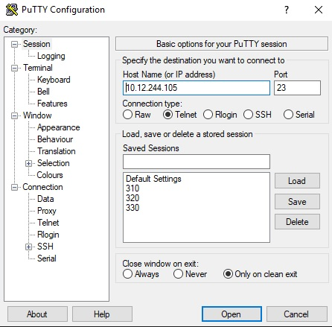
2.
Group Control Systemreboot
點PuTTY 視機台登入三種IP
WIN 310 320 330
IP:
310: 10.12.244.105
320: 10.12.244.106
330: 10.12.244.107

Slide 6
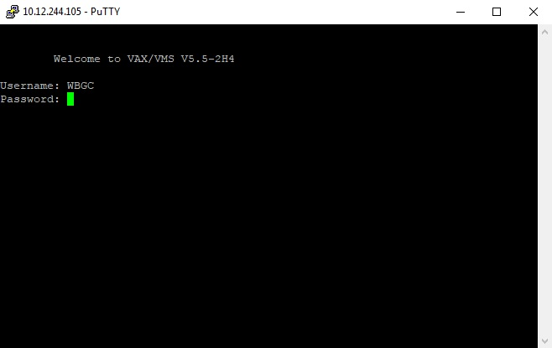
1.WBGC
2.登入後可以決定進入G/C Screen ,
Utilities , Manager mode , Logout
按鍵盤右鍵選擇
進入按ENTER
如需System Reboot是進入Manager mode

Slide 7
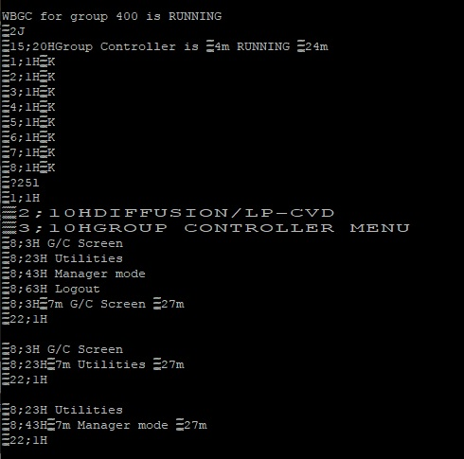
到Manager Mode後
Key”member”可以看
是哪部分有當機,
有當會寫XXX is dead,
(EQM,MON,MMM)
Key“SystemReboot”
一般會執行兩次
才能完全釋放空間
Key”Show dev d”
查看釋放空間狀況
決定是否需要再次
SystemReboot。

Slide 8
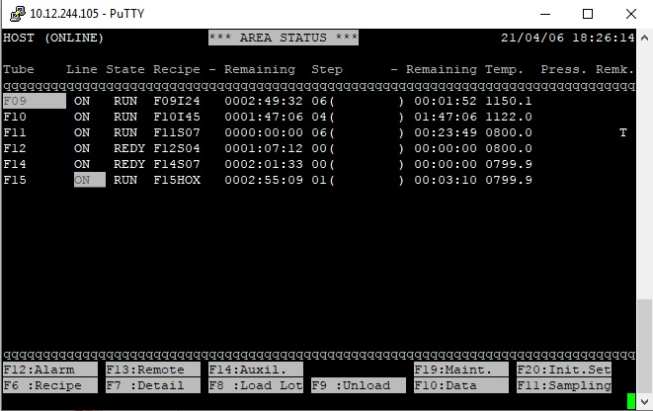
重開完了需到G/C Screen重新連線 HOST 及 機台
剛重開時還是Offline, 需一頁一頁重開 (按PageUp/PageDown)

Slide 9
點選F14 Auxil (Shift=+10 所以是Shift + F4 )
一頁一頁連HOST
選HOST連線F10 Execute
連機台端則先 F9 All tube
再點 F10連線Execute
本體於大D爐管F01後方。

Slide 10
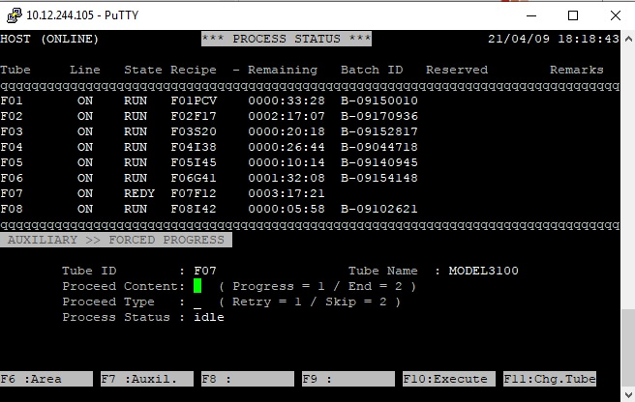
有時Cassette已上Stage,但不會抓片,
可按F14(Shift+F4) 再選3 Forced progress
Proceed Content
選1(Progree)
Proceed Type
選1(Retry)
再查看狀態
有無@(抓片符號)

Slide 11
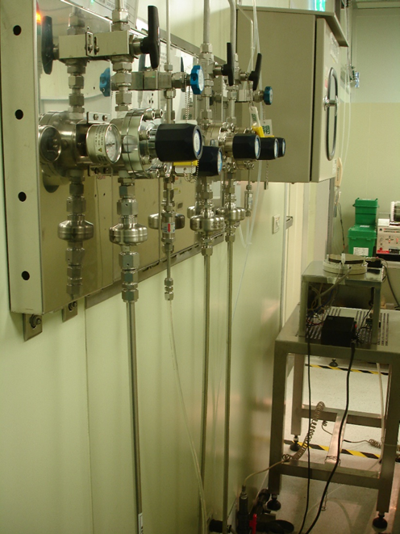
3.
Air gun新增.
1.位置:S3研磨區 RIP機台後方
2.新增日期:110.03.16

Slide 12
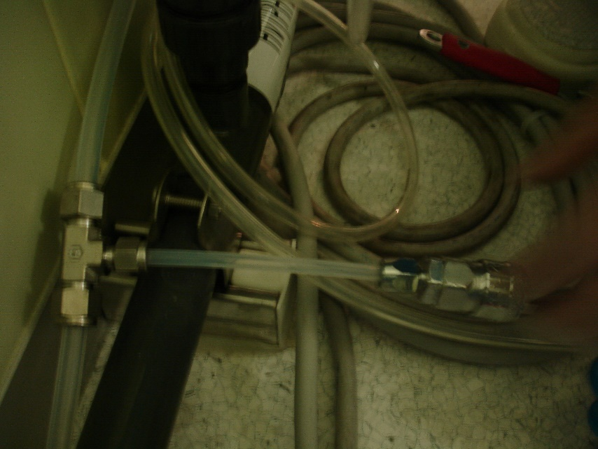
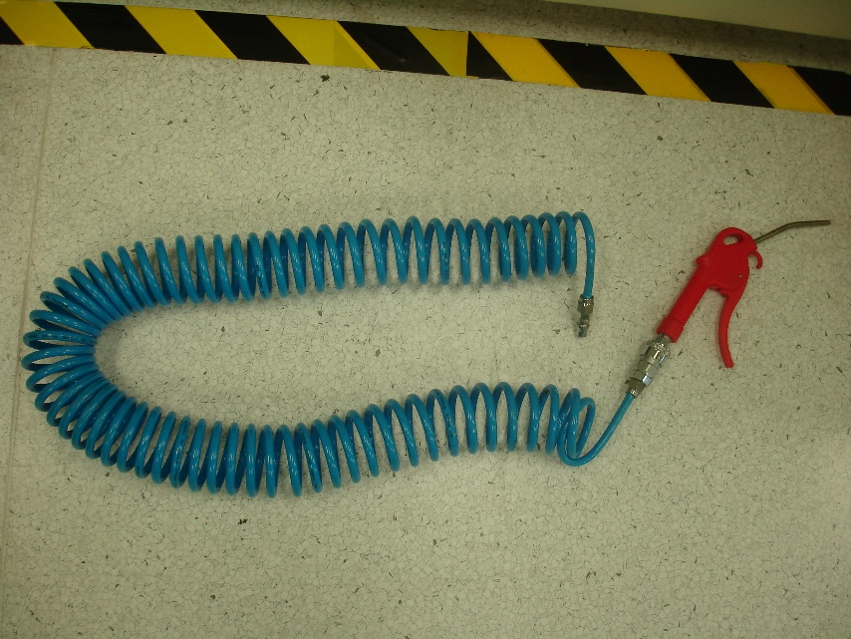
HPA來源
PASTE-2的3分管HPA軟管，
加裝3通快接頭，連接伸縮
PU軟管接噴槍。

Slide 13
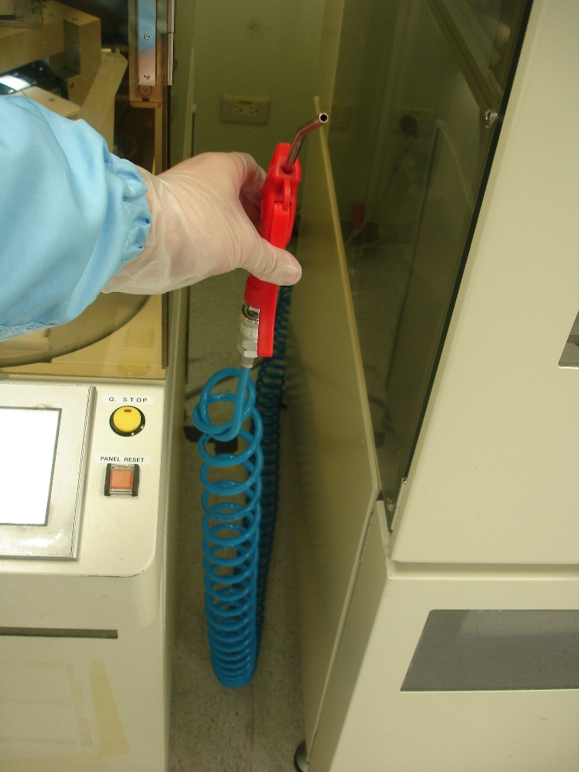
目前吊掛位置為RIP 撕膠機台側面。

Slide 14
注意事項:
因為是供應PASTE-2的HPA，
故使用前，請確認PASTE-2機台於IDLE狀態。

Slide 15
三、爐管PM總學習進度
PM 種類 | 完成進度 | 備註
LP-N SPM | 100% | 可獨立完成
LP-P SPM | 100% | 可獨立完成
LP-T SPM | 100% | 可獨立完成
LP-N BPM | 95% | 硬體之外檢查項目 需再熟悉
LP-P BPM | 95% | 硬體之外檢查項目 需再熟悉
LP-T BPM | 95% | 硬體之外檢查項目 需再熟悉
AP QPM | 100% | 可獨立完成
AP YPM | 80% | 僅實做過一次無Torch(Pad Ox) Quartz Piping , Exhoust沒親自安裝實作
POCL3 BPM | 90% | Quartz Piping沒親自安裝實作
WSIX MPM | 100% | 可獨立完成
WSIX BPM | 95% | 硬體部分可完成 手動操作Buffer部分仍需再熟悉一點
GRD MPM | 100% | 可獨立完成

